Slide 1
第五单元——
散而不乱 气脉中贯

Slide 2
第23课 文与可画筼筜谷偃竹记
1
温馨晨读 鸡声茅店月，人迹板桥霜
2
自主积累 博观而约取，厚积而薄发
3
合作探究 奇文共欣赏，疑义相与析
4
文本拓展 掬水月在手，弄花香满衣

Slide 3
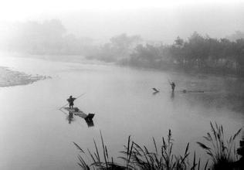
品赏作者
东坡居士
是那个“拣尽寒枝不肯栖”的寒鸦么？是那个“一蓑烟
雨任平生，何妨吟啸且徐行”的行者么？是那个高唱“大江
东去”的诗人么？ 苏轼，一个被宋神宗称赞为“才与李白同，
识比李白厚”的千古大家，在遭受小人泼来的污水，遭受贬
谪后，忘却了所有的失意。他在黄州种地酿酒，“夜饮东坡醒复醉”，在黄州“倚杖听江声”，在黄州写下“大江东去”。他总是那样地淡泊从容。他总是将所有的痛苦失意抛之脑后，铭记着世间之美丽。不然，何来“亲煮东坡肉”，何来“日啖荔枝三百颗，不辞长作岭南人”的旷达与豪迈？

Slide 4
修身名句
持 节
1．三军可夺帅也，匹夫不可夺志也。 ——《论语· 子罕》
赏读：军队里面的主帅可以没有，可以被夺去，然而男子汉的志向是不能被夺走的。这句话勉励人们要居贱志伟，虽然身为匹夫，志向却不能泯灭。
2．岁寒，然后知松柏之后凋也。 ——《论语· 子罕》
赏读：年岁寒冷，然后才知道松树和柏树最后萎谢。比喻只有在艰难的环境中经过严酷考验，才能识别一个人的品质。
3．火不热贞玉，蝇不点清冰。 ——白居易《反白头吟》
赏读：火烧不热坚贞的玉石，清明透亮的坚冰不会被苍蝇弄污，比喻品行端正的仁人志士，能经得起艰难困苦的考验。

Slide 5
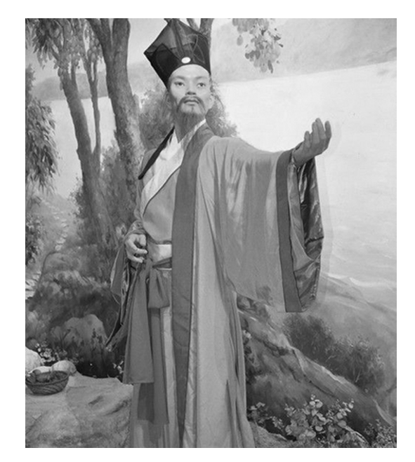
知识卡片
1．作家作品
苏轼(1037—1101)，字子瞻，又字和仲，号“东坡居士”，世人称
其为“苏东坡”。眉州眉山(今四川眉山)人，祖籍栾城。1061年(嘉祐
六年)，苏轼应中制科考试，入第三等，授大理评事、签书凤翔府判官。
1079年(元丰二年)，苏轼到任湖州还不到三个月，就因为作诗讽刺新法，
“网织文字毁谤君相”的罪名，被捕入狱，史称“乌台诗案”。苏轼坐
牢103天，几次濒临被砍头的境地。出狱以后，被降职为黄州(今湖北黄冈市)团练副使。宋神宗元丰七年(1084年)，苏轼离开黄州，奉诏赴汝州就任。1091年(元祐六年)，他又被召回朝。但不久又因为政见不合，外放颍州。1093年(元祐八年)高太后去世，哲宗执政，

Slide 6
新党再度执政，第二年6月，别为宁远军节度副使，再次被贬至惠阳(今广东惠州市)。1097年，苏轼又被再贬至更远的儋州(昌化军，今海南)。1101年(元符三年)大赦，复任朝奉郎，北归途中，于1101年8月24日(建中靖国元年七月二十八日)卒于常州(今属江苏)。葬于汝州郏城县(今河南郏县)，享年六十四岁，御赐谥号文忠(公)。
北宋著名文学家、书画家、词人、诗人、美食家，唐宋八大家之一，豪放派词人代表。
诗文有《东坡七集》等，词有《东坡乐府》。

Slide 7
2．背景简介
文与可(1018—1079)，北宋仁宗时期的一位著名的画家，姓文，名同，字与可，四川省梓州永泰(今四川盐亭东)人。他与苏轼是中表兄弟，曾任洋州(今陕西洋县)知州，“湖州竹派”开创者，于赴湖州任所途中，卒于陈州宛丘驿。苏轼于徐州闻讯，二月五日为文祭之。三月，苏轼继任湖州知州。是年七月七日，苏轼在湖州晾晒书画，见文同遗画《筼筜谷偃竹》图，乃作《文与可画筼筜谷偃竹记》悼之。是文即以此画为线索，叙述作者和文同的深挚友谊。

Slide 8
预习作业
1．字音识记
①蜩腹( ) ②斫轮( ) ③鹘落( )
④缣素( ) ⑤筼筜( ) ⑥蛇蚹( )
⑦箨龙( ) ⑧畴昔( )
tiáo zhuó hú
jiān yún dānɡ fù
tuò chóu

Slide 9
2．古今异义
①初不自贵重
古义：____________ 今义：__________________
②吾将以为袜
古义：____________ 今义：__________________
3．通假字
①与可没于陈州：______________________________
②少纵则逝矣：________________________________
③而节叶具焉：________________________________
看重 价值高；值得重视
把……当作 认为
“没”通“殁”，死亡
“少”通“稍”，稍微
“具”通“俱”，俱全

Slide 10
4．文言句式
①轮扁，斫轮者也。 ( )
②士大夫传之，以为口实。 ( )
③四方之人，持缣素而请者。 ( )
④故画竹，必先得成竹于胸中。 ( )
判断句
省略句
定语后置句
状语后置句

Slide 11
5．一词多义
(一)实词
(1)熟
①执笔熟视 ( )
②而操之不熟者 ( )
(2)语
①近语士大夫 ( )
②有车过腹痛之语 ( )
(3)过
①不学之过也 ( )
②有车过腹痛之语 ( )
仔细
熟练
告诉
说法
过错
经过

Slide 12
(二)虚词
(1)然
①自视了然 ( )
②予不能然也 ( )
③然二百五十匹绢 ( )
(2)以
①以追其所见 ( )
②因以所画《筼筜谷偃竹》遗予 ( )
③与可以书遗予曰 ( )
④吾将以为袜 ( )
……的样子
这样
然而
来，从而
把，表对象
把
把……当作

Slide 13
(3)焉
①而节叶具焉 ( )
②而临事忽焉丧之 ( )
③吾将买田而归老焉 ( )
④犹且从师而问焉 ( )
⑤割鸡焉用牛刀 ( )
⑥至丹以荆卿为计，始速祸焉 ( )
助词
无义
兼词
代词，相当于“之”，他，他们
疑问代词，哪里，怎么
句末语气词，了，啊，呢

Slide 14
6．词类活用
①竹之始生，一寸之萌耳：_____________________________________
②吾将买田而归老焉：_________________________________________
③余因而实之：_______________________________________________
④自蜩腹蛇蚹以至于剑拔十寻者：_______________________________
_____________________________________________________________
⑤初不自贵重：_______________________________________________
动词用作名词，芽
形容词用作动词，养老
形容词用作动词，证实
名词用作状语，蜩腹蛇蚹，像蝉破壳腹部有节、蛇腹部长鳞一样；剑拔，像剑拔出鞘一样
意动用法，以……为贵重，觉得……贵重

Slide 15
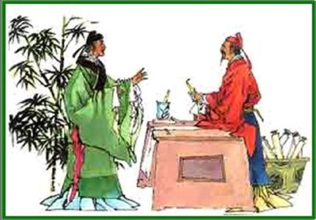
文本助读
文章主要是叙述两人的深挚友谊以及睹物思人的悲痛。不仅仅通过日常趣事来表现两人的亲密无间的关系，而且又借用典故表达两人的深厚情谊，从而写出了对文与可的思念和缅怀之情。

Slide 16
结构图示
1．议论：“胸有成竹”的绘画理论
2．追忆：二人的交往过
程与画竹有关的事情
3．文章主旨——抒发怀念亡友的沉痛之情

Slide 17
重点突破
一、文中记叙了文与可的哪些事情？说明了文与可是怎样的一个人？
提示 记叙了文与可的三件事情：①把求画者之缣素扔在地上并说拿去做袜；②写两人以二百五十匹绢和万尺长竹开玩笑，并忆《筼筜谷偃竹图》之由来；③追述文与可在洋州时被苏轼的“筼筜谷”诗引得喷饭满案。说明了他的高尚风雅，请苏轼代画，说明了他是一个憨然坦率的人，赠诗从侧面说明了他为官清廉、不贪图奢侈享乐的品格。

Slide 18
二、本篇阐述了几种文艺创作理论？
提示 作为文艺随笔，本文主要体现了苏轼胸有成竹和心手相应两方面的创作思想。以画竹理论为开篇，文与可有画竹“成竹在胸”“心手相应”的理论，阐明了一条极深刻的艺术创作经验。
“胸有成竹”说，即胸中必须先有鲜活的形象，才能创造出真正的艺术造型。“得心应手”说，即必须把艺术表现方法变成熟练的技能技巧，方能创造出真正的艺术形象。
“执笔熟视，乃见其所欲画者”，所欲画者并非指实物，而是映现于胸中的鲜活形象。这里所说的“视”是凝神细想的意思；这里所说的“见”是指在脑海中映现的意思。
“心识其所以然”，是指胸中明白怎样才能这样的道理；“不能然”，是指实践上还做不到这样。这两者不统一，就是心和手不能相应。

Slide 19
三、这篇文章的结构，有人说极为闲散；也有人说文章有明确的线索和主旨。请谈谈你的看法。
提示 ①贯穿文章始终的是文与可这个人物。由开始的文与可画画，到中间回忆作者与文与可之间的一些趣事，最后写到文与可病逝、作者睹物思人的悲伤情怀。所以文章有明确的线索和主旨。
②贯穿文章始终的是偃竹。文章开始写到画竹的技法，中间写到偃竹记的来历，最后写到作者在文与可病逝之后看到偃竹图，想起文与可，不由产生感伤悲痛的情怀。整篇文章就是围绕竹子在组织材料，由竹子引起了作者的感伤情怀。线索是竹子。
③贯穿文章始终的是感情，即作者对文与可的怀念之情。正是由于这种怀念之情，作者在文与可病逝之后睹物思人，由此想到自己与文与可的一些趣事。生前的事情越有趣，逝后越发感伤，再往前想到文与可画竹的技法，这是对文与可的肯定，也是对文与可的钦佩，更多的是对文与可这种襟怀的感悟。

Slide 20
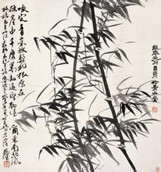
1．阅读延伸
竹之韵
古往今来，历代文人对梅花不知倾注了多少情。南宋诗
人陆游的“无意苦争春，一任群芳妒”的佳句，把梅花推到
了群芳之首。然而，梅毕竟有“花”。而竹呢？她既具有梅
花笑迎风霜雪雨的坚强品格，更以文静、高雅、虚心进取、
高风亮节、乐于奉献的美德而给人留下完美的形象。我喜爱
竹，欣赏竹，崇拜竹，赞美竹，不仅是因为竹的万般风情给人以艺术的美感，而是因为竹的自然天性和独特品格给了我哲理的启迪和人格的力量！

Slide 21
“咬定青山不放松，立根原在破岩中。千磨万击还坚劲，任尔东南西北风。”这千古流传的佳句，可以说把竹子坚贞不屈的精神品质写得淋漓尽致。竹在荒山野岭中默默生长，无论是峰峰岭岭，还是沟沟壑壑，她都能以坚韧不拔的毅力在逆境中顽强生存。尽管长年累月守着无边的寂寞与凄凉，一年四季经受着风霜雪雨的抽打与折磨，但她始终“咬定青山”，专心致志，无怨无悔。千百年来，竹子清峻不阿、高风亮节的品格形象，为人师表，令人崇拜。

Slide 22
竹子刚劲、清新，生机盎然，蓬勃向上。当春风还没有融尽残冬的余寒，新笋就悄悄在地上萌发了。一场春雨过后，竹笋破土而出，直指云天，所谓“清明一尺，谷雨一丈”，便是对她青春活力和勃勃生机的写照。当春风拂去层层笋衣，她便像个活泼的小姑娘，亭亭玉立在明媚的春光里。到了盛夏，她舒展长臂，抖起一片浓郁的青纱，临风起舞，婀娜多姿。暑尽寒来，她仍绿荫葱葱，笑迎风霜雪雨。难怪白居易在《题窗竹》中留下这样的佳句：“千花百草凋零尽，留向纷纷雪里看。”
竹，拥有永不消失的春天。

Slide 23
松树，使人想起志士；芭蕉，使人想起美人；高大的槐树，使人想起了将军；而修竹呢，她使人想起了隐者。竹轻盈细巧，四季常青，尽管有百般柔情，但从不哗众取宠，更不盛气凌人，虚心劲节、朴实无华才是她的品格。竹不开花，清淡高雅，一尘不染，她不图华丽、不求虚名的自然天性为世人所倾倒。
清代诗人郑燮这样赞美道：“一节复一节，千校攒万叶；我自不开花，免撩蜂与蝶。”竹子心无杂念，甘于孤寂，她不求闻达于莽林，不慕热闹于山岭，千百年过去了，却终成这瀚海般的大气候。

Slide 24
修竹千竿，情牵历代诗人，丹管一支，写尽人间春色。竹是一首无字的诗，竹是一曲奇妙的歌。竹子的神韵在华夏文明史上飞扬。
【赏析】 文章以浓郁的抒情笔调，围绕着“竹”展开了丰富的联想和想象，歌颂了竹的顽强生命力，赞美了竹的文静、高雅、虚心进取、高风亮节、乐于奉献的美德，揭示了竹内在蕴含的人生哲理以及展示出的人格力量。文中引用的名人诗句，更形象、生动地刻画出竹的神韵之美。

Slide 25
2．写作迁移
【角度一】 以“胸有成竹”这个成语为基点进行延伸思考，写一篇感悟类文章。
要求：①解释成语本身。②阐释成语的思想内涵。③运用事例论证。
【写作示例】
胸有成竹
北宋画家文同总是谦虚地说：“我只是把心中琢磨成熟的竹子画下来罢了。”有位青年想学画竹，得知诗人晁补之对文同的画很有研究，前往求教。晁补之写了一首诗送给他，其中有两句：“与可画竹，胸中有成竹。”
“胸有成竹”的典故启示我们：凡事做好准备，打好基础，做好蓄势，做好铺垫，做足积累，做好计划，那无论干什么都能手到擒来，轻松取胜。一切成败的关键都在事前的准备。
达·芬奇为《最后的晚餐》准备了3年，歌德为《浮士德》准备了59年，李时珍为《本草纲目》几乎准备了一生。没有人能随随便便成功，成功都是充分准备后的必然结果。

Slide 26
【角度二】 本文主要叙述了苏轼与文与可两人的深挚友谊以及睹物思人的悲痛，我们从中可以体会到他们之间的深厚友情。
请以“友谊”为话题，写一段文字。
【写作示例】 人生的财富是无穷无尽的，但真正的财富是什么呢？是金钱？是权势？不是，是友谊。不知哪个哲人说过：“财富不是真正的朋友，朋友才是永久的财富。”朋友，当你知道朋友的价值时，就别太在意朋友之间的琐事，你应该知道：友谊不在一时，而在平时；不凭年龄，而凭心灵。朋友，别太在意，让我们携手望着美丽的朝阳，共同奋斗吧！

